Slide 1

Uniwersytecki Ośrodek Wsparcia i Rozwoju Osobistego

Slide 2
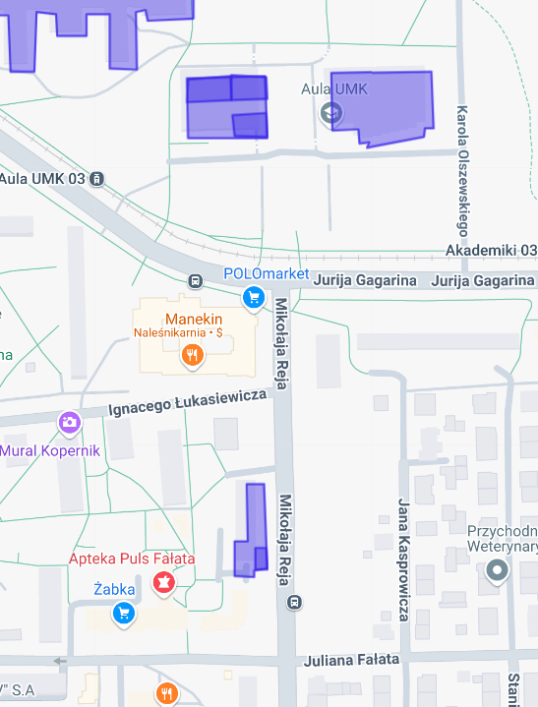
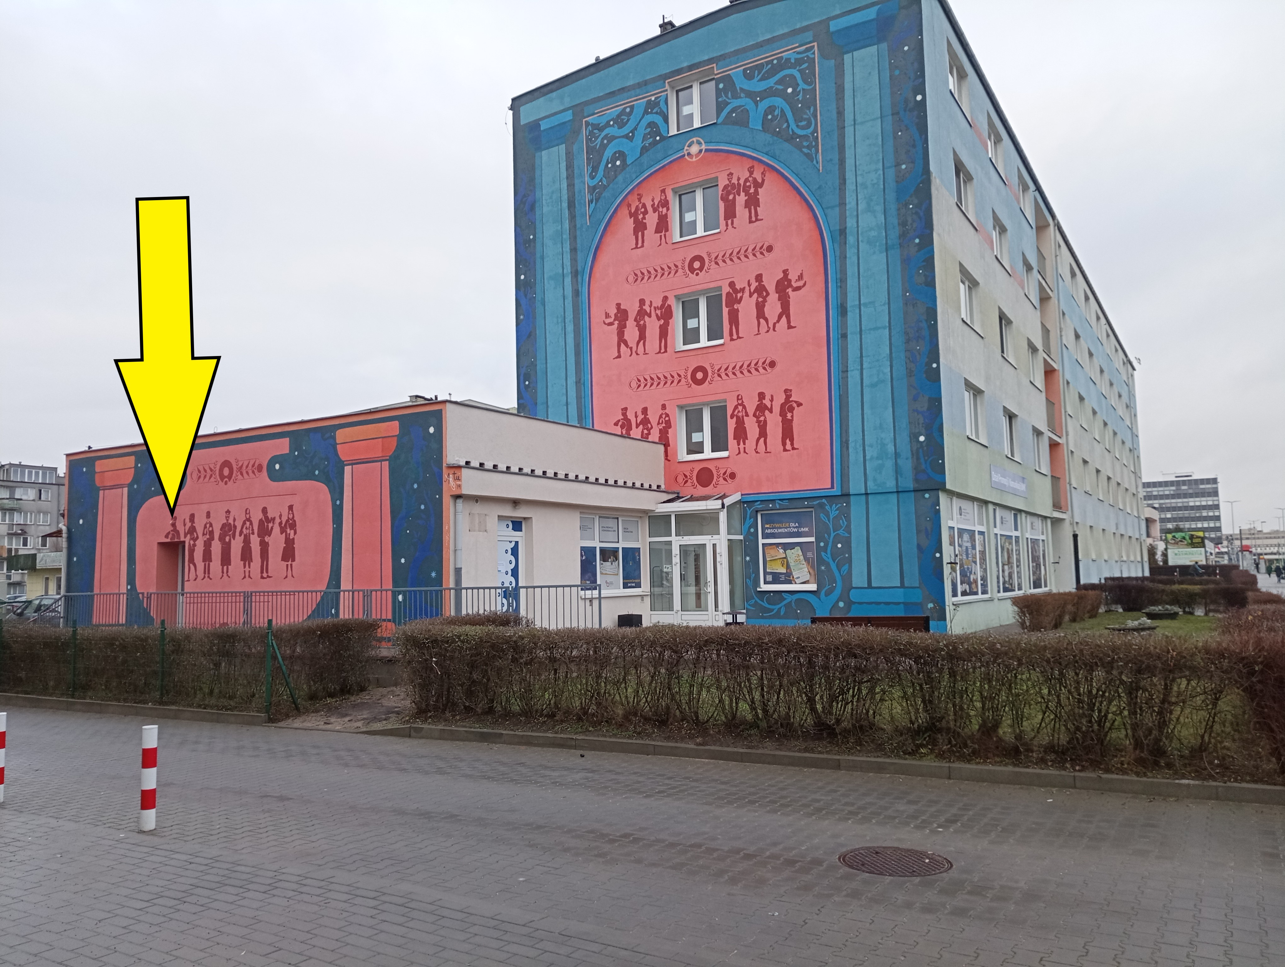

Uniwersytecki Ośrodek Wsparcia i Rozwoju Osobistego
Siedziba Ośrodka – Toruń, ul. Reja 25
Gdzie nas szukać?
Rektorat UMK
Aula UMK
Dom Studencki nr 12
Siedziba Ośrodka

Slide 3
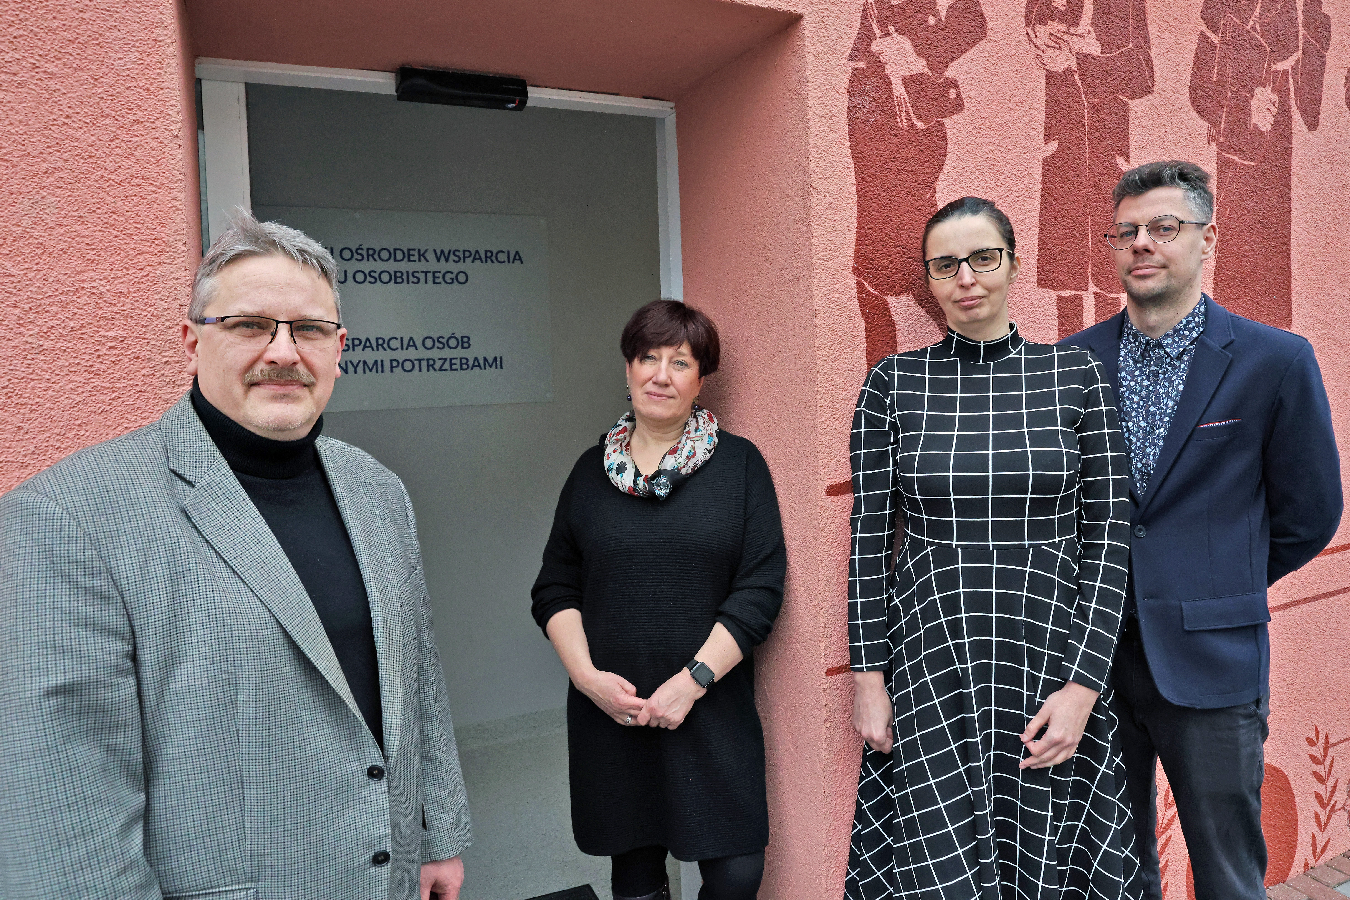
Uniwersytecki Ośrodek Wsparcia i Rozwoju Osobistego
Pracownicy Ośrodka
Zespół Rozwoju Osobistego:
Dyrektorka – dr hab. Hanna Solarczyk-Szwec, prof. UMK
Zespół Wsparcia Osób ze Szczególnymi Potrzebami:
z-ca Dyrektorki – Sławomir Rylich
Katarzyna Makowska
Mikołaj Piekut

Slide 4

Uniwersytecki Ośrodek Wsparcia i Rozwoju Osobistego
Z nami pokonasz kryzysy
Konsultacje psychologiczne – napisz smsa do psychologa, żeby uzgodnić termin:
  dr Magdalena Cyrklaff-Gorczyca – tel. 502 695 564
  mgr Barbara Lorek – tel. 662 030 772
Konsultacje psychiatryczne – napisz smsa do psychologa i umów się na wizytę.
Jeśli psycholog uzna to za konieczne, to skieruje Ciebie do psychiatry.
(Ośrodek Psychoterapii i Rozwoju Osobistego REMEDIS PRO, Toruń, ul. Moniuszki 39)

Slide 5
Uniwersytecki Ośrodek Wsparcia i Rozwoju Osobistego
Z nami zadbasz o dobrostan ciała i ducha
Recepta na zdrowie: wystawiana przez psychologa na wybrane przez Ciebie zajęcia w Uniwersyteckim Centrum Sportowym
Rusz się! przy biurku – ćwiczenia przy biurku z trenerem z UCS (online)
Poszukaj strefy relaksu (Biblioteka Uniwersytetcka i KOI) oraz pokoju wyciszeń na swoim wydziale lub w sąsiedztwie.
Śledź ofertę Kopernikańskiego Ośrodka Integracji.

Slide 6
Uniwersytecki Ośrodek Wsparcia i Rozwoju Osobistego
Z nami pokonasz trudności w uczeniu się
Potrzebujesz pomocy w trakcie zajęć?
Nie możesz zmotywować się do napisania pracy licencjackiej, magisterskiej?
Chcesz lepiej zarządzać swoim czasem?
Potrzebujesz pomocy w dziekanacie lub bibliotece?
Potrzebujesz indywidualnego wsparcia w trakcie studiów?
Skontaktuj się z nami!

Slide 7
Uniwersytecki Ośrodek Wsparcia i Rozwoju Osobistego
Uzyskasz wsparcie w zakresie Twoich szczególnych potrzeb
Asystenci dydaktyczni
Wsparcie edukacyjne
Dostosowanie zajęć dydaktycznych
Indywidualne lektoraty językowe
Dostosowane zajęcia wychowania fizycznego i sekcja sportowa OzN
Wypożyczalnia sprzętu i oprogramowania wspomagającego
Asystenci transportowi
Wsparcie w sprawach administracyjnych związanych z tokiem studiów
Wsparcie w zakresie komunikacji z osobami prowadzącymi zajęcia

Slide 8

Uniwersytecki Ośrodek Wsparcia i Rozwoju Osobistego
„Nie znikaj” – Kampania dla
zdrowia psychicznego 2024/2025
Spotkasz się z osobiście z pracownikiem Ośrodka
Wykonasz autodiagnozę stanu psychicznego
Otrzymasz wskazówki do (samo)pomocy
Sprawdź, kiedy będziemy na Twoim wydziale

Slide 9


Uniwersytecki Ośrodek Wsparcia i Rozwoju Osobistego
Zapoznaj się z pełną ofertą Ośrodka
Uniwersytecki Ośrodek Wsparcia
i Rozwoju Osobistego
tel. 56 611 49 33
e-mail: ośrodek_wsparcia@umk.pl
WWW: wsparcie.umk.pl
Zespół Wsparcia Osób
ze Szczególnymi Potrzebami
tel. 56 611 49 83
e-mail: bon@umk.pl
WWW: bon.umk.pl

